Slide 1
LAMINOWANIE
Rodzaje i przyrządy

Slide 2
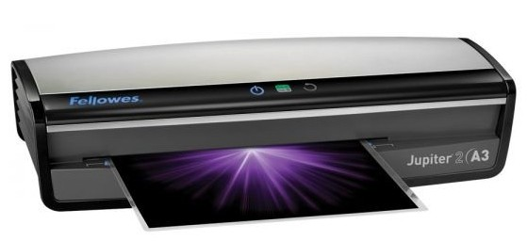
Definicja
Laminowanie – pokrywanie powierzchni laminatem dla uzyskania dodatkowych odporności, np. odporności na wilgoć czy odporności mechanicznych lub dla efektów dekoracyjnych.
W poligrafii laminowanie to rodzaj uszlachetnienia druku polegający na przyklejeniu do powierzchni zadrukowanej folii, tkaniny itd. Jednym z najpopularniejszych sposobów laminowania w poligrafii jest foliowanie.

Slide 3
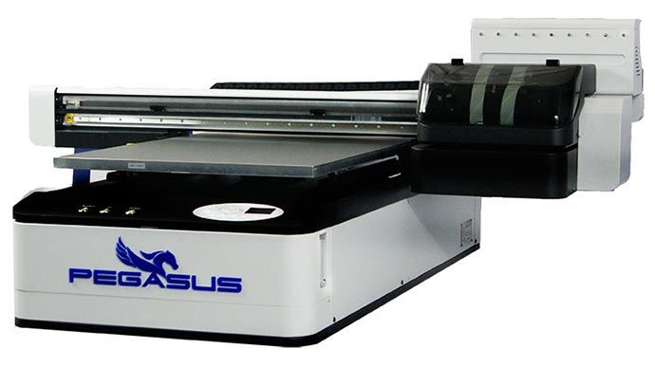
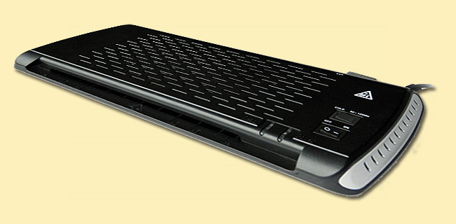
Rodzaje
Laminacja na gorąco - dokument jest umieszczany pomiędzy dwoma kartkami folii laminacyjnej i zgrzany za pomocą laminatora. Laminacja ta przeznaczona jest do każdego rodzaju dokumentów w zależności od parametrów urządzenia
Laminacja na zimno - dokument jest umieszczany pod samoprzylepną folią i laminowany na zimno. Laminacja dokumentu jest jednostronna. Przeznaczona jest do ochrony zdjęć, papierów nabłyszczanych, wydruków atramentowych i termicznych.

Slide 4
Przyrządy
Co jest potrzebne do laminowania?
Urządzenie laminujące
Jeden z rodzajów folii:
Zasilanie (prąd, baterie, akumulator itp.)
Kleje emulsyjne akrylowe
- Folia polimerowa
- Folia matowa
- Folie dwuwarstwowe
- Folia samoprzylepna
- Folia z klejem termotopliwym

Slide 5
Rodzaje folii
Folie polimeryczne są trwałymi, elastycznymi produktami, przeznaczonymi do wymagających grafik na płaskich i lekko pofałdowanych powierzchniach.
Folia matowa nadaje się świetnie do trwałego oklejenia szyb, plexi oraz zadruku jak i cięcia ploterowego.
Folia dwuwarstwowa - elastyczna a jednocześnie odporna na rozdarcie, dopasowuje się do kształtu wszystkich produktów.
Folia samoprzylepna doskonale nadaje się do odnawiania mebli kuchennych czy dziecięcych. Łatwa w aplikacji, możliwość przyklejania zarówno na sucho, jak i na mokro.
http://allegro.pl/naklejki-man-tgx-super-zestaw-folia-polimerowa-i7159753021.html
https://allegro.pl/listing?string=folia%20matowa&order=m&bmatch=ss-base-relevance-floki-5-nga-hcp-wp-ele-1-2-0328
https://allegro.pl/listing?string=folia%20dwuwarstwowa&order=m&bmatch=ss-base-relevance-floki-5-nga-hcp-wp-uni-1-2-0328
https://allegro.pl/listing?string=folia%20samoprzylepna&bmatch=ss-base-relevance-floki-5-nga-hcp-wp-hou-1-2-0328&order=m
Przykłady cen
Definicja

Slide 6
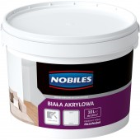
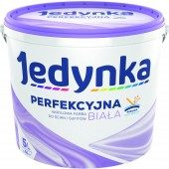
Klej akrylowy
Definicja
Znakomicie nadaje się do klejenia szkła ze szkłem, metalami, ferrytami, ceramiką, kamieniem i twardymi tworzywami za wyjątkiem poliolefin.
https://www.bricoman.pl/farby-srodki-do-drewna/farby-do-scian-sufitow-fasad-grunty-pigmenty/farby-biale-do-scian-i-sufitow
Przykład cen

Slide 7
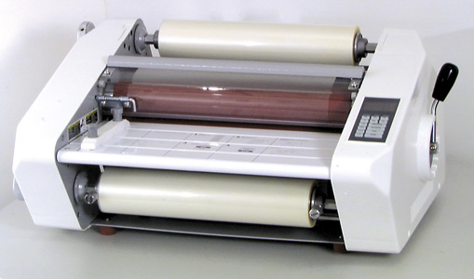
Filmy
https://www.youtube.com/watch?v=rQjX-c3Cr4s
https://www.youtube.com/watch?v=vQhua_Bc-3k
https://www.youtube.com/watch?v=R3zjxHp_3XM
https://www.youtube.com/watch?v=EEIY_1oGi6M
https://www.youtube.com/watch?v=WTu1RhcOzM0
Foliowanie – laminowanie
Laminator domowy
Laminator na zimno
Laminating Tutorial
The Easymount Laminator

Slide 8
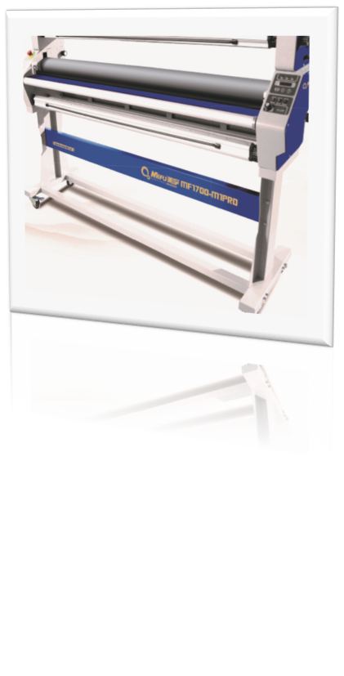
Źródła
https://pl.wikipedia.org/wiki/Laminowanie
https://www.bing.com/images/search?view=detailV2&ccid=K4VF5dB%2b&id=A61DEEAB21C5F0A1611D31F3787977C4D98F3C99&thid=OIP.K4VF5dB-uJuRQB91oFDz6AHaDx&q=laminowanie+&simid=608055513195413973&selectedIndex=0&ajaxhist=0
http://www.orfi.pl/laminowanie.htm
http://www.kopia.net.pl/cennik/skanowanie-a4-a3-laminowanie-do-a3/
http://www.ksero-tecza.pl/laminowanie.htm
https://www.bing.com/images/search?view=detailV2&ccid=Ewesbb9N&id=5B63DBE21376B6FE27D4272B3BECAD42A98CB9EB&thid=OIP.Ewesbb9Nx-Z7JXzThuGdYgHaFj&q=laminowanie+&simid=608056221851781561&selectedIndex=6&ajaxhist=0

Slide 9
Twórcy
Kasia Preiss
Paulina Korzińska
Sabina Karafioł
Kasia Rutkowska
Szymon Pilch

